Slide 1
Управление образования администрации Гурьевского муниципального округа муниципальное бюджетное учреждение дополнительного образования «Дом детского творчества» г. Салаира
Краеведение как комплекс образовательных дисциплин, ведущих всестороннему развитию и расширению профессионального самоопределения учащихся
Гавриленко Лилия Ивановна методист,
педагог дополнительного образования

Slide 2
Дисциплины в краеведение
-История
Литература
География
Обществознание
Русский язык
Экология
Биология
Математика (Экономика, график спроса, рост производства..)
Информатика (составление презентаций, работа и информацией в интернете …)

Slide 3
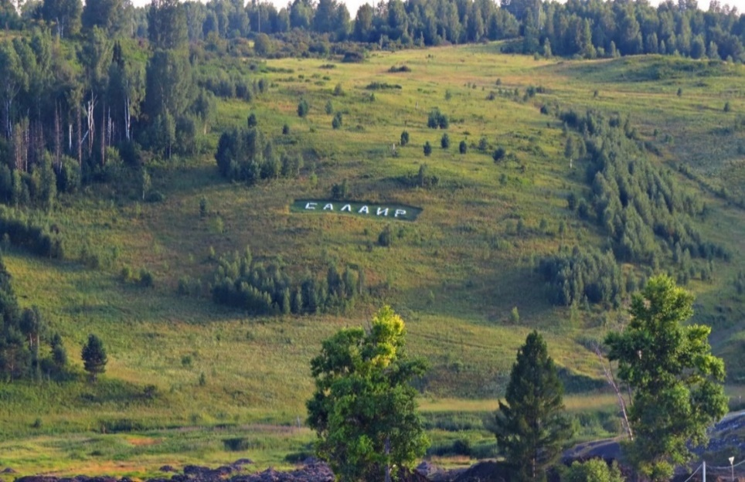
Профессии моего города
Песня про Салаир
У каждого в жизни есть город такой,
Которого нету родней.
Пусть даже собой он не очень большой,
Но ближе понятней, милей.
Припев:
Город больших сугробов,
Город больших ветров.
Ты самый лучший,
Ты сердцу мил,
Маленький наш Салаир…..
Для реализации федерального проекта «Сто дорог- одна моя!» разработана программа для младших школьников «Путешествие в мир профессий».
В программе есть тема «Мой край родной» на нее отведено 25 учебных часов, цель которой расширение знаний у учащихся о профессиях родного города, края через краеведение.

Slide 4
Краеведение на занятиях по профориентации
Проведение экскурсий во Дворец культуры, кузница, пожарная часть, прогулка по территории храма , просмотр видео фильмов, слушание песен о родном городе, знакомство с писателями и поэтами нашего города (Н,Т,Катков, А.Г. Пырсикова, Е.И. Грошева) и их произведениями.
На сайте города Салаира познакомились с предприятиями, которые входили в состав Салаирского горно-обогатительного комбината – ЗИФ, СЦР, СЦОФ, ОРС, ОКС. Узнали люди каких профессий работали и работают на этих предприятиях.

Slide 5
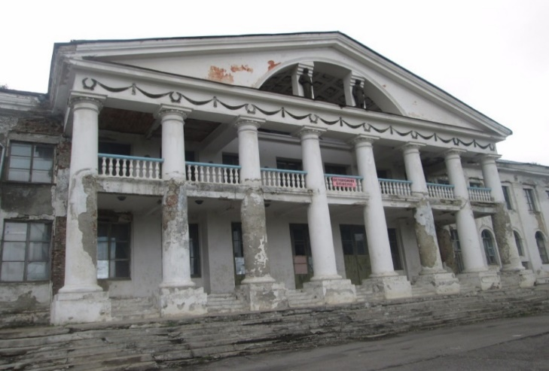
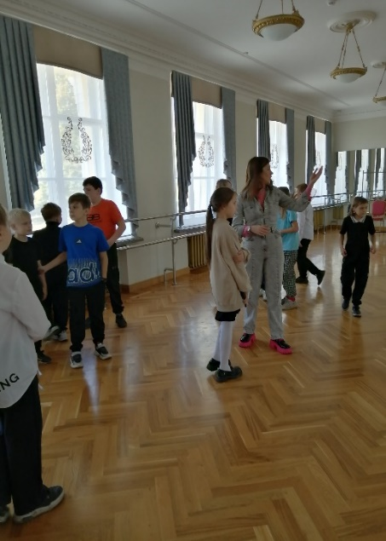
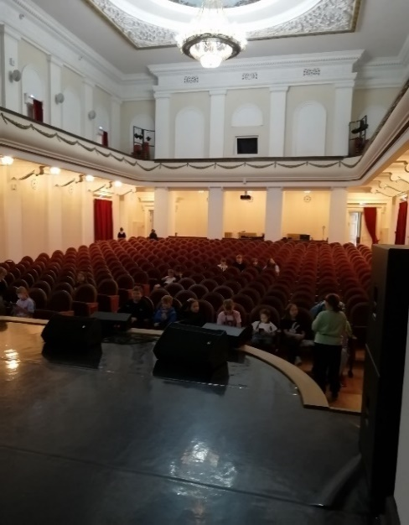
Экскурсия во Дворец культуры
Познакомились с профессиями :
звукооператора
хореографа
режиссера-постановщика.
Узнали об истории создания Дворца культуры , какие специалисты работали для реставрации старого здания –это художники, дизайнеры, швеи, паркетчики, штукатуры, маляры и т.д.
Увидели огромный труд художников- реставраторов, их произведения искусства на стенах и потолке старинного здания, новые уникальные шторы, восстановленный старый паркет.
Узнали какие профессии востребованы в настоящее время.

Slide 6
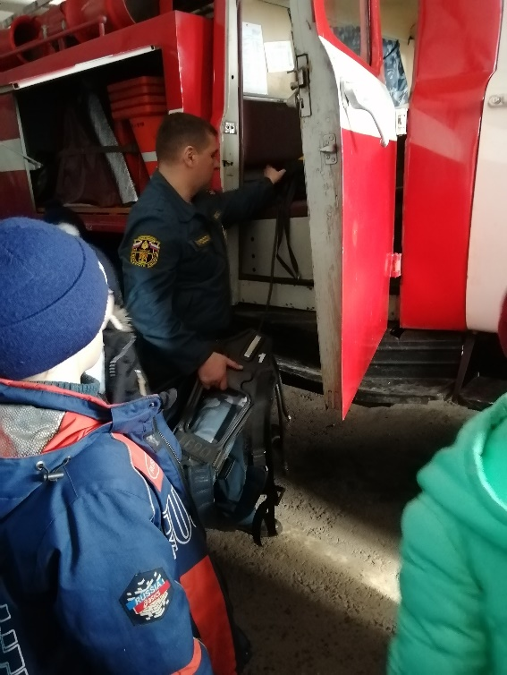
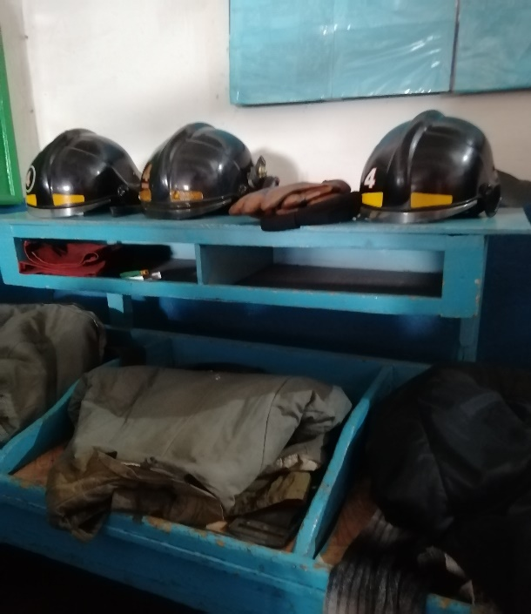
Экскурсия в пожарную часть
Познакомились с профессией пожарного,
с предметами боевой одежды, пожарно-спасательным оборудованием,
с пожарными машинами и их оборудованием.
Познакомились с работой диспетчера.

Slide 7
Экскурсия в кузницу
Профессия кузнеца одна из самых древних.
Алексей Иванович Кречетов возродил в Салаире кузнечное дело.
Ребята познакомились с профессией кузнеца, орудиями труда и с результами работы.

Slide 8
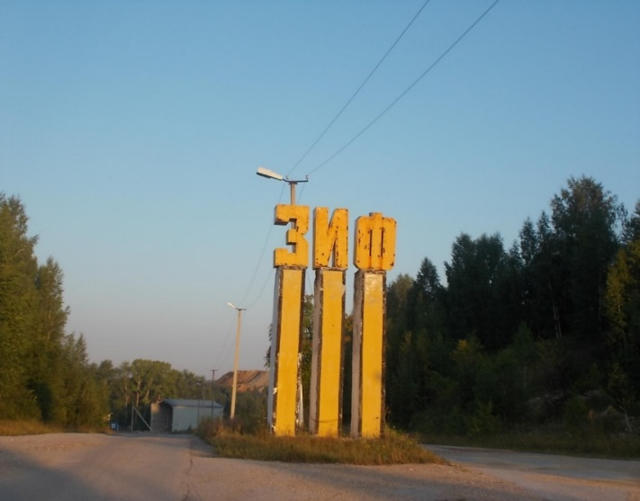
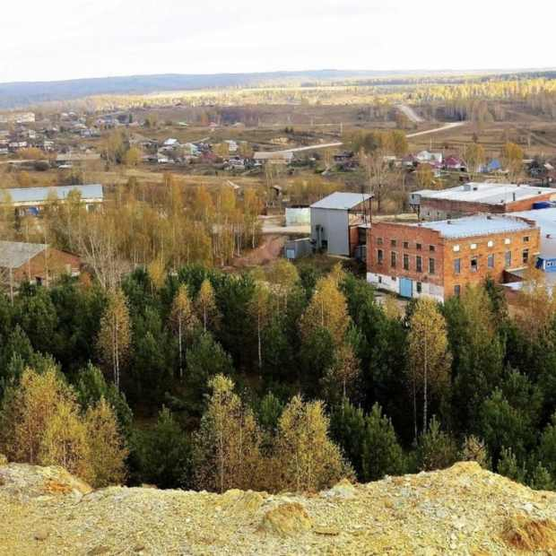
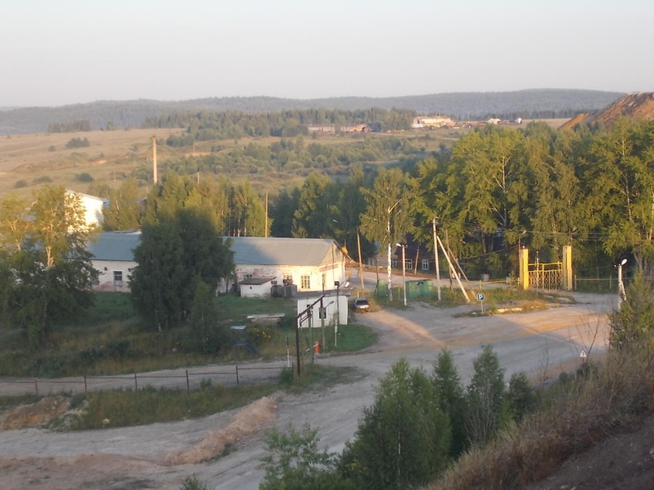
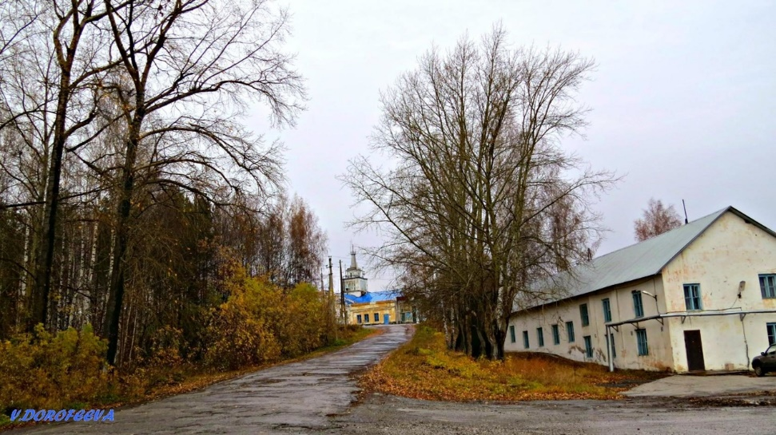
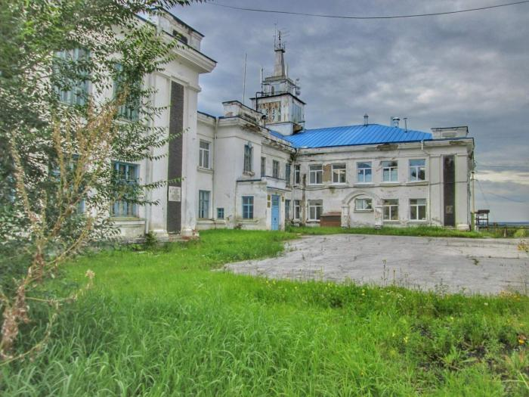
Предприятия Салаирского горно-обогатительного комбината – ЗИФ, СЦР, СЦОФ, ОРС, ОКС

Slide 9
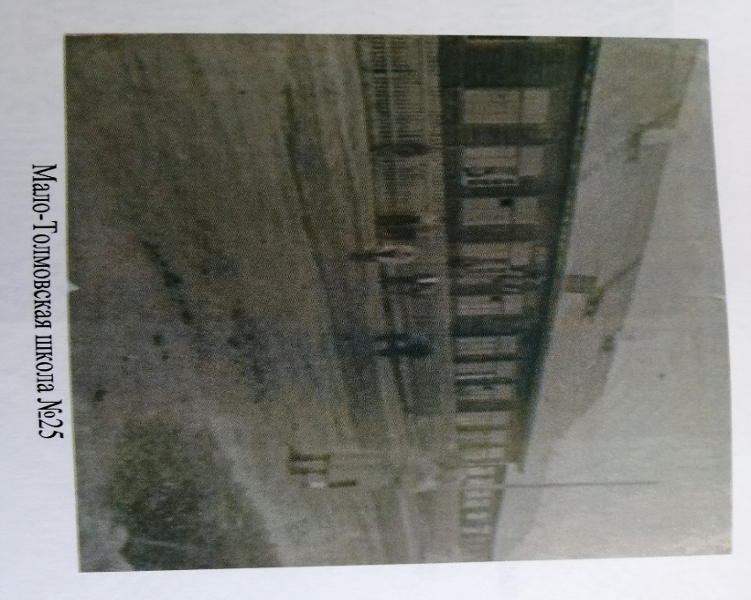
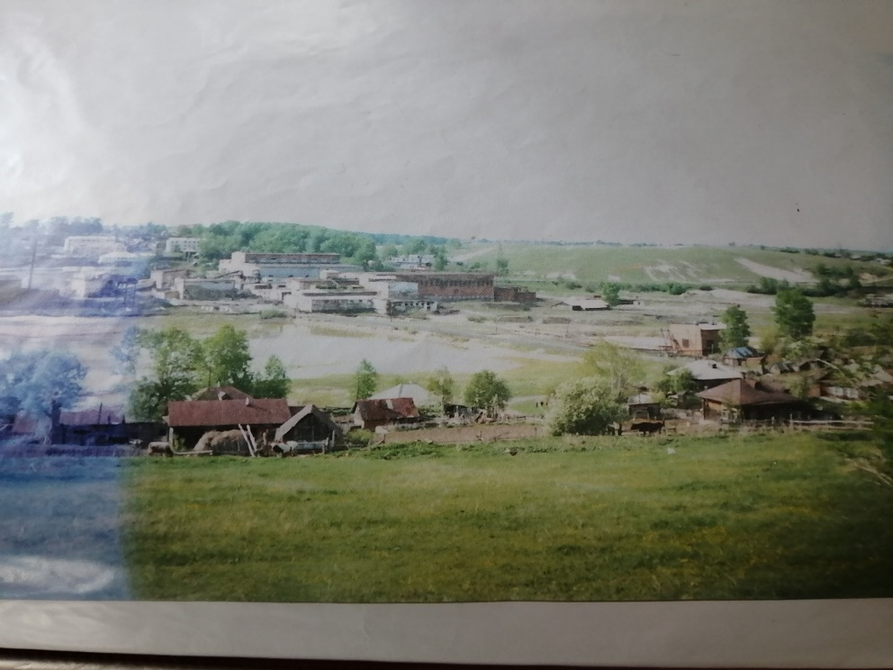
Предприятия Салаирского горно-обогатительного комбината – ЗИФ, СЦР, СЦОФ, ОРС, ОКС в годы советской власти

Slide 10
Игра — одна из активных форм профпросвещения
В процессе игры участники вступают в определенные социальные психологические отношения, «пробуют» себя в роли профессионалов, выполняя отдельные элементы и даже комплекс присущих им обязанностей.
В настоящее время у молодёжи чрезвычайно популярна такая форма проведения досуга и обучения как квест. Квест представляет собой игру (компьютерную или на местности), в которой команды или отдельные игроки в рамках заранее объявленной легенды проходят этапы, последовательно выполняя задания и находя спрятанные или зашифрованные организаторами ключи (коды, ответы на вопросы). Побеждает игрок или команда, первыми выполнившие все задания и пришедшие к конечной цели. Такая игровая форма может быть использована применительно к любому виду деятельности, в данном случае – к реалиям любой профессии или специальности.
Игра по профориентации « На перекрестках времени»

Slide 11
Выводы:
Краеведение - это комплекс образовательных дисциплин, ведущих всестороннему развитию и расширению профессионального самоопределения учащихся.
Учебный материал дает более глубокие знания учащимся по профориентации и краеведению;
формирует у детей интерес к труду взрослых, расширяет кругозор и знания о востребованных ранее и нужных в настоящее время профессиях в родном городе;
воспитывает гражданско-патриотическое отношение к свой малой Родине, желание жить и трудиться в родном городе.

Slide 12
Источники
Дополнительная общеобразовательная общеразвивающая программа «Путешествие в мир профессий» Баранцова Т.А., 2023 год
Интернет источники:
–URL: город Салаир Кемеровской области фотографии города (дата обращения апрель 2023);
–URL: - википедия - профессии хореографа по танцам, звукооператора, режиссера-постановщика, обогатителя, маркшейдера, лаборанта, тренера, учителя, воспитателя (дата обращения апрель 2023).

Slide 13
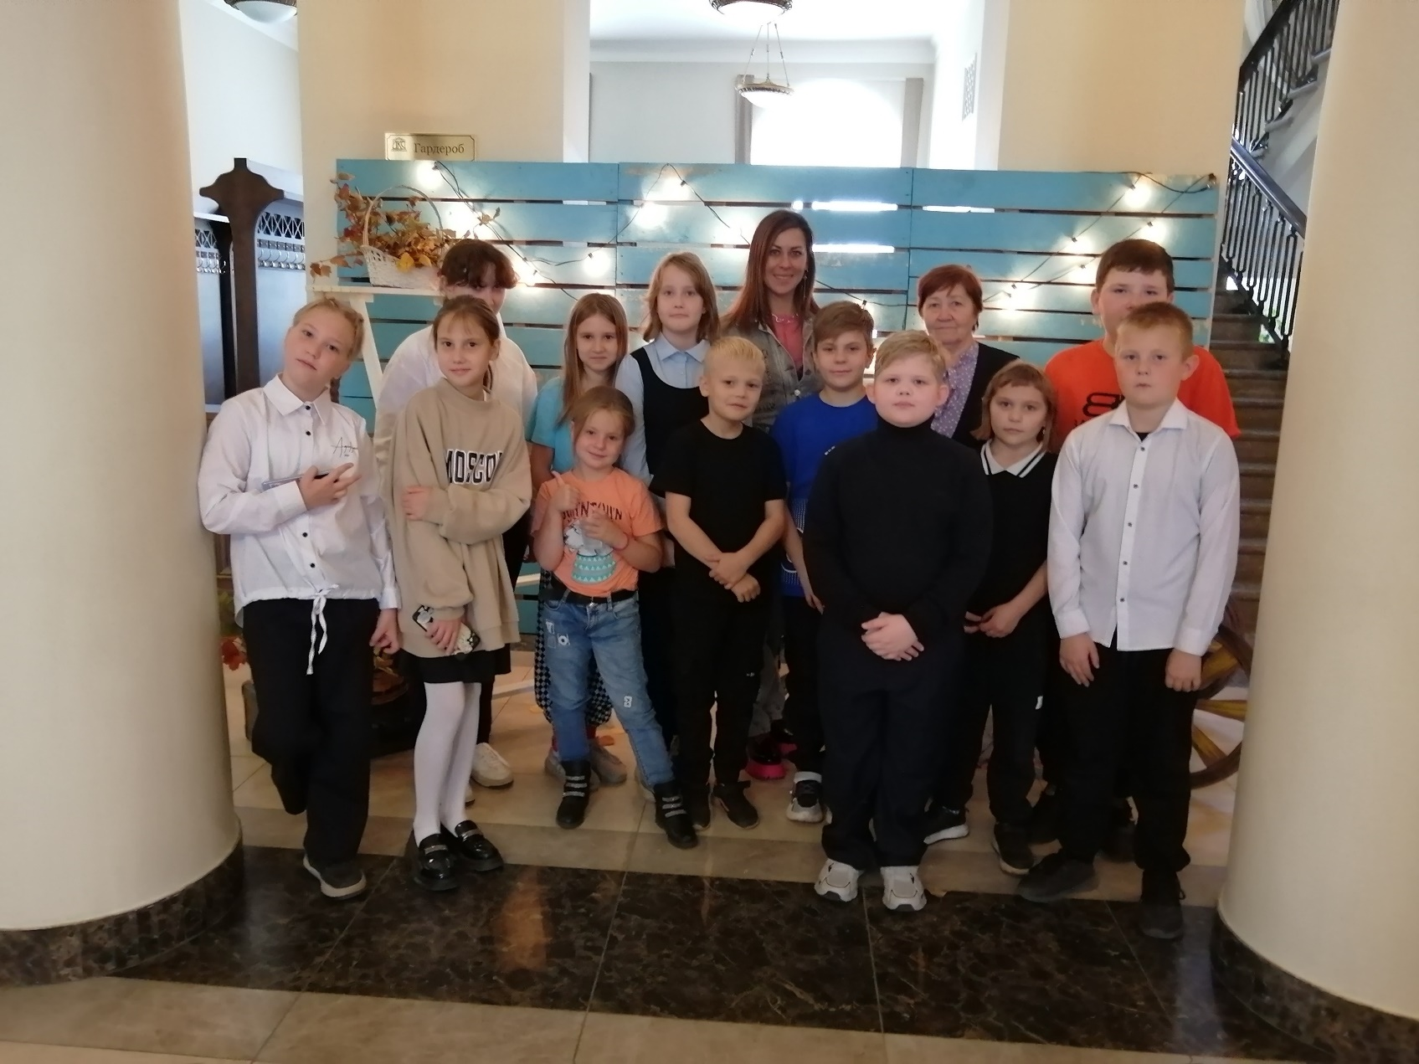
Спасибо за внимание!

